Slide 1
NAS-FPN: Learning Scalable Feature Pyramid Architecture for Object Detection
CVPR2019
Notes:
Fpn是特征金字塔网络，用于目标检测，
Nas是神经网络结构搜索，用于自动寻找最优网络结构

Slide 2
About FPN

Slide 3
1，About Faster R-CNN
2，About FPN (Feature Pyramid Network )
3，NAS-FPN
Notes:
FPN由faster region cnn发展而来

Slide 4
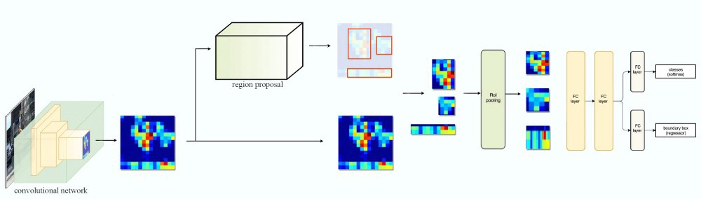
About Faster R-CNN
Notes:
大致结构
图片，经过骨干网络（一般选择目前效果最好的cnn网络）提取特征图。后面整个部分叫做网络头部，用于实现特定功能，在这里就是目标识别
Region proposal给出包含目标的区域坐标（详细结构后面介绍），从特征图中取出这些坐标区域（这些就是原图像中目标区域经过cnn网络后的特征）
这些尺寸不一致的特征图经过ROI pooling ，调整为尺寸一致，然后经过全连接层，上面这个是分类网络（识别目标区域是哪个种类），下面是回归网络（用于调整坐标，让检测区域更精准）

Slide 5
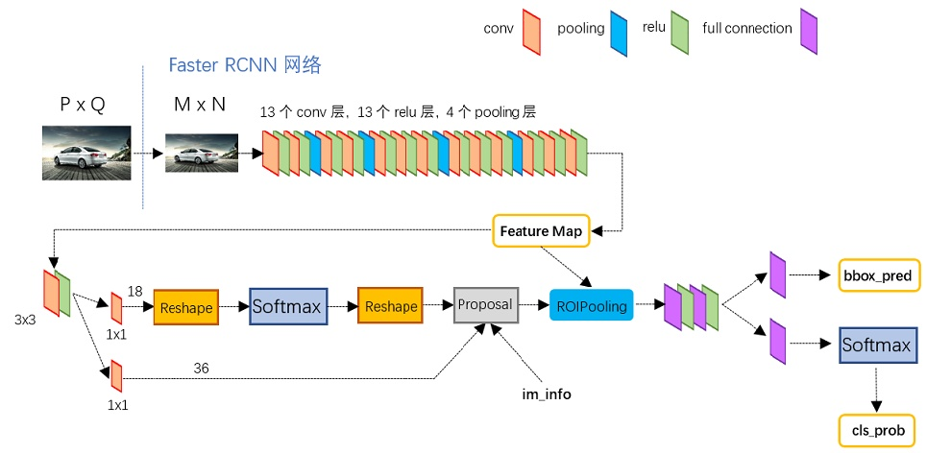
About Faster R-CNN
Conv: kernel_size=3，pad=1，stride=1
Pool: kernel_size=2，stride=2
(M/16)x(N/16)
Notes:
详细说明。
cnn是骨干网络，用于提取特征，一般选择目前表现最好的cnn网络，原始文章使用了VGGnet和Zfnet两种。Cnn之后的部分称之为网络头部(head)，
用于实现需要的功能，本文中就是目标检测
Maxpool

Slide 6
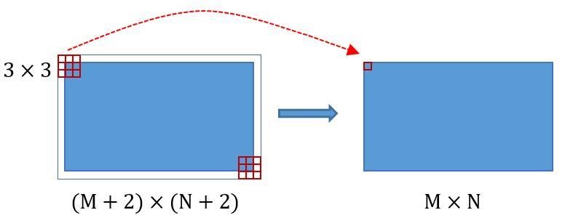
About Faster R-CNN

Slide 7
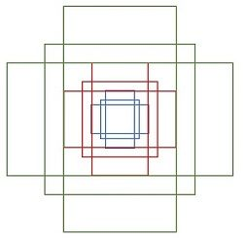
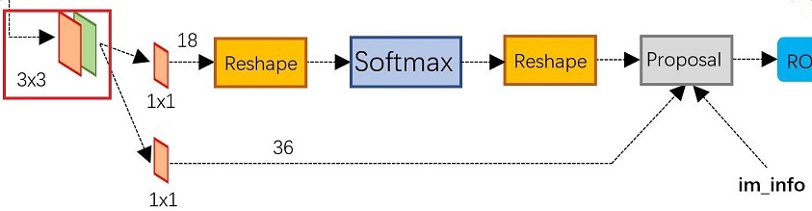
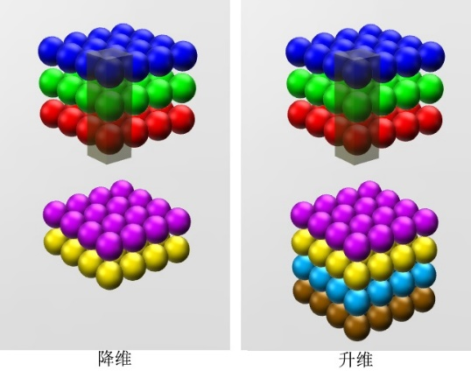
About Faster R-CNN
Region Proposal Networks(RPN)
anchors
判定positive/negative（anchors与原始图像标记框重合程度IoU>0.7为pos）
bounding box regression
Notes:
3*3卷积增加鲁棒性；1*1卷积用于减少channel,减少到18维
上面判断目标框是否包含目标：
Anchors 就是目标检测框，长方形，特征图上每个点都是一个检测框中心，对应于原图，就是每16个像素点一个
anchors size：3种大小，其中每个大小又分3种形状（1:2,1:1,2:1)，共9种形状，每个区域可以又positive/negative两种结果，2*9=18，中大小要根据图像大小设计，原文128^2，256^2，512^2
所以标记18表示该层网络的输出是W（图像宽度）*H（高度）*18，reshape是为了caff计算方便
下面修正目标框：
36表示4*9，4就是检测框中心坐标，以及检测框长宽
Imfo：特征缩放多少，可以把特征点与原图对应起来

Slide 8
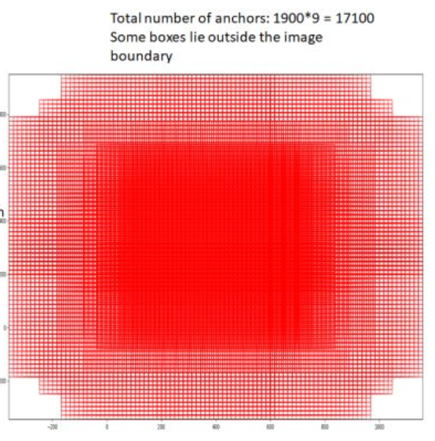
About Faster R-CNN
那么Anchor一共有多少个？原图800x600，VGG下采样16倍，feature map每个点设置9个Anchor，所以：
Ceil(800/16) * ceil(600/16) *9 = 50*38*9=17100
Notes:
原文章中会IOU>0.7随机选128个，<0.3随机选128个做训练

Slide 9
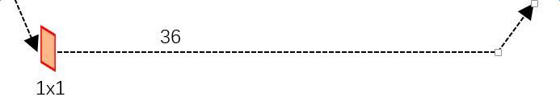
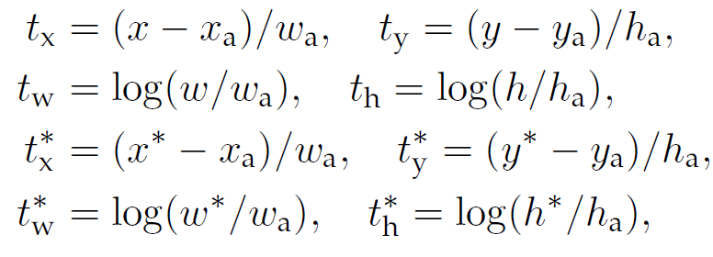
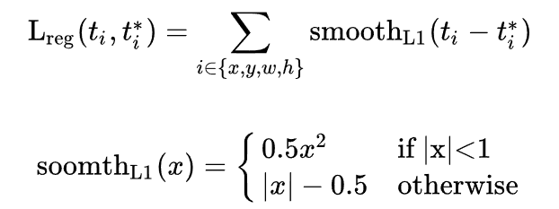
About Faster R-CNN
bounding box regression：
中心点坐标(x,y)，矩形长宽（h,w)
Notes:
原始分配的检测框可能不合适，这个过程就是修改原始检测框（位移缩放）
每张图片有4个坐标（中心点坐标2，宽高2），4*9=36，
where x, y, w, and h denote the box’s center coordinates and its width and height.
Variables x, xa, and x∗ are for the predicted box, anchor box, and ground-truth box respectively (likewise for y, w, h).
T*就是中心点真实位移的比例，t是估计值
回归过程只使用positive的数据
Smooth，因为如果全部使用指数级，误差较大的项影响太大了

Slide 10
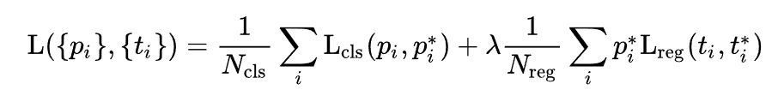
About Faster R-CNN
训练RPN网络：
注：
IoU>0.7 : P=1; IoU <0.3, P=0；
Reg_los只计算P=1的anchors；
Notes:
IoU就是检测框和真实目标框的重叠比例

Slide 11
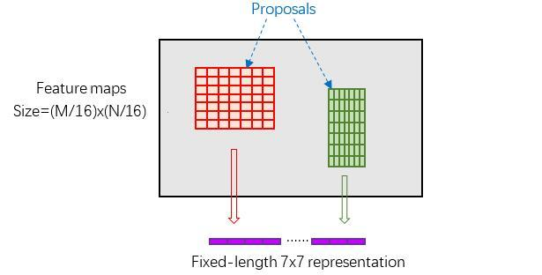
About Faster R-CNN
RoI Pooling：
Notes:
无论输出anchor尺寸，该层使用pool方法，尺寸变为7*7，
因为网络的输入尺寸只能一种
maxpool

Slide 12
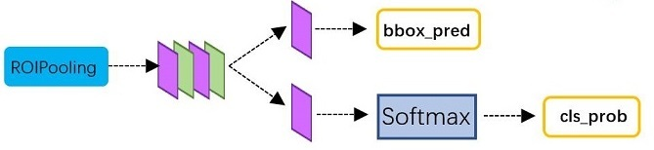
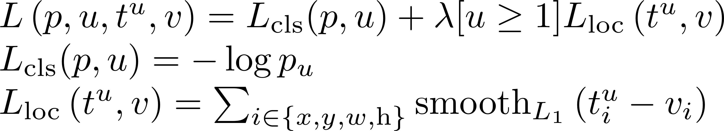
About Faster R-CNN
Classification：
Notes:
识别过程，同时再次对proposals进行bounding box regression，获取更高精度的rect box

Slide 13
About FPN
append a 3×3 convolution on each merged map to generate the final feature map, which is to reduce the aliasing effect of upsampling.
nearest neighbor upsampling
Notes:
FPN，因为图中物体大小不一，卷积网络抽象层次越高，分辨率越小，
这就是RPN的缺点，对不同尺寸物体的效果不好，因此引入特征金字塔，也就是cnn网络输出的中间层，一起输入RPN网络
每一层一种ROI(anchor尺寸），抽象级别越高，识别图像尺寸越大
从上到下的过程是：最高级特征1*1卷积，然后逐渐向下上采样，直到最后
1*1卷积核用于调整channel数量
右侧新生成的特征层由高级特征产生，然后再和原特征融合，得到更好的特征

Slide 14
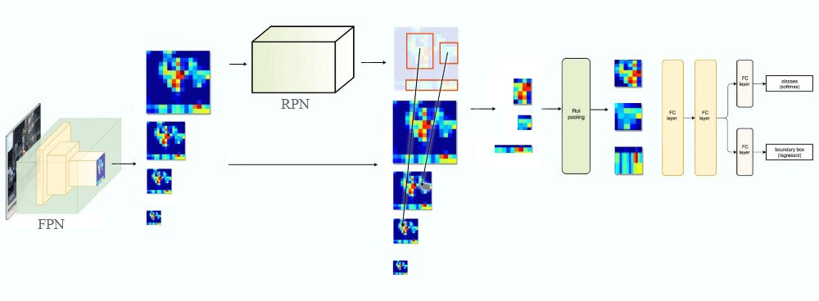
About FPN
Notes:
用多尺寸特征图代替原先的单尺寸特征

Slide 15
About NAS-FPN

Slide 16
About NAS-FPN
Notes:
FPN生成特征的方式比较简单，可以选择多种尺寸的特征图生成多种尺寸的特征图，比如cnn网络输出5种特征尺寸，那么可以从5种选择任意种，生成一种任意尺寸特征
这种组合方式指数级，NAS是一种搜索方法，可以从中选择一个好的

Slide 17
About NAS-FPN
Notes:
Global pooling: 高级特征Maxpool之后得到global attention，类似于每一个channel的权重，对第二个输入加权
The input feature layers are adjusted to the output resolution by nearest neighbor upsampling or max pooling if needed before applying the binary operation.

Slide 18
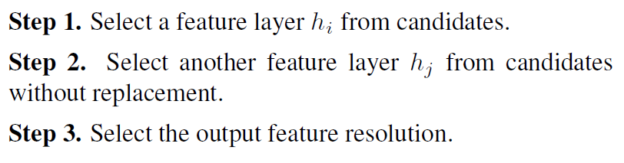
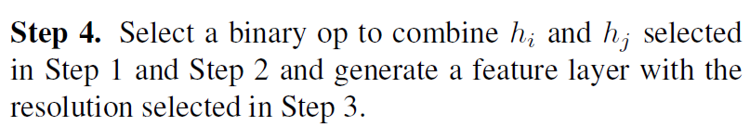
About NAS-FPN
h
op
h
op
h
op
h
op
h
op
h
op
Notes:
7层RNN网络选择参数，目标函数是平均准确度

Slide 19
About NAS-FPN
Notes:
找到的最好的结构，蓝色方框5个维度的特征

Slide 20
END

